Slide 1
Ігровий застосунок моделювання поведінки інтелектуальних агентів у 3D RPG з використанням ігрового рушія Unity.
Виконав: Терешкович Максим Олександрович
Керівник: доцент, к.т.н. Фіногенов Олексій Дмитрович

Slide 2
Актуальність теми
Актуальність розробки та покращення інтелектуальних агентів в RPG іграх полягає в зростаючій потребі гравців на реалістичний та глибинний ігрового процес.
Перед гравцем повинен стояти виклик, кожен раз, як він зустрічає небезпеку.
Інтелектуальні агенти з розширеними алгоритмами поведінки здатні створювати більш динамічне і непередбачуване середовище, що значно підвищує інтерес гравців та рівень їх занурення у грі.

Slide 3
Мета та Призначення
Метою розробки є розширення спектру моделей поведінки інтелектуальних агентів в ігровому застосунку 3D RPG для урізноманітнення ігрового досвіду користувача.
Призначення – впровадження різноманітної поведінки ворогів та надання користувачу нового ігрового досвіду.

Slide 4
Задачі
Реалізація різноманітного інтелекту ворогів.
Реалізація ігрового інтерфейсу.
Реалізація механік бою.
Реалізація функціоналу інвентарю, магазинів та ігрової економіки.
Реалізація функціонали створення та використання магії.
Реалізація функціоналу взаємодії з ігровими об’єктами.
Розробка системи класів і їх унікальних характеристик.

Slide 5
Класифікація ігор
Жанр Ігор | Короткий опис
Екшн | - Ігри з елементами бою.
Пригодницькі | - Ігри орієнтовані на сюжет та головоломки.
Рольові (RPG) | - Ігри з різними класами та характеристиками персонажів.
Стратегії | - Ігри орієнтовані на управління ресурсами та планування для досягнення стратегічних цілей.
Симулятори | - Ігри з імітацією реальних процесів або діяльності.

Slide 6
Існуючі рішення
Функціонал (Механіки поведінки) | Echoes of Eternity (запропоноване рішення) | Adventure War : Battlefield | RPG World - Action RPG | Crimson Keep
Різні типи ворогів | 4 | 3 | 60 | 10
Переслідування | + | - | + | +
Система зору | + | - | - | +
Ухилення | + | - | - | -
Збереження власного життя | + | - | - | -
Патрулювання | + | + | + | -

Slide 7
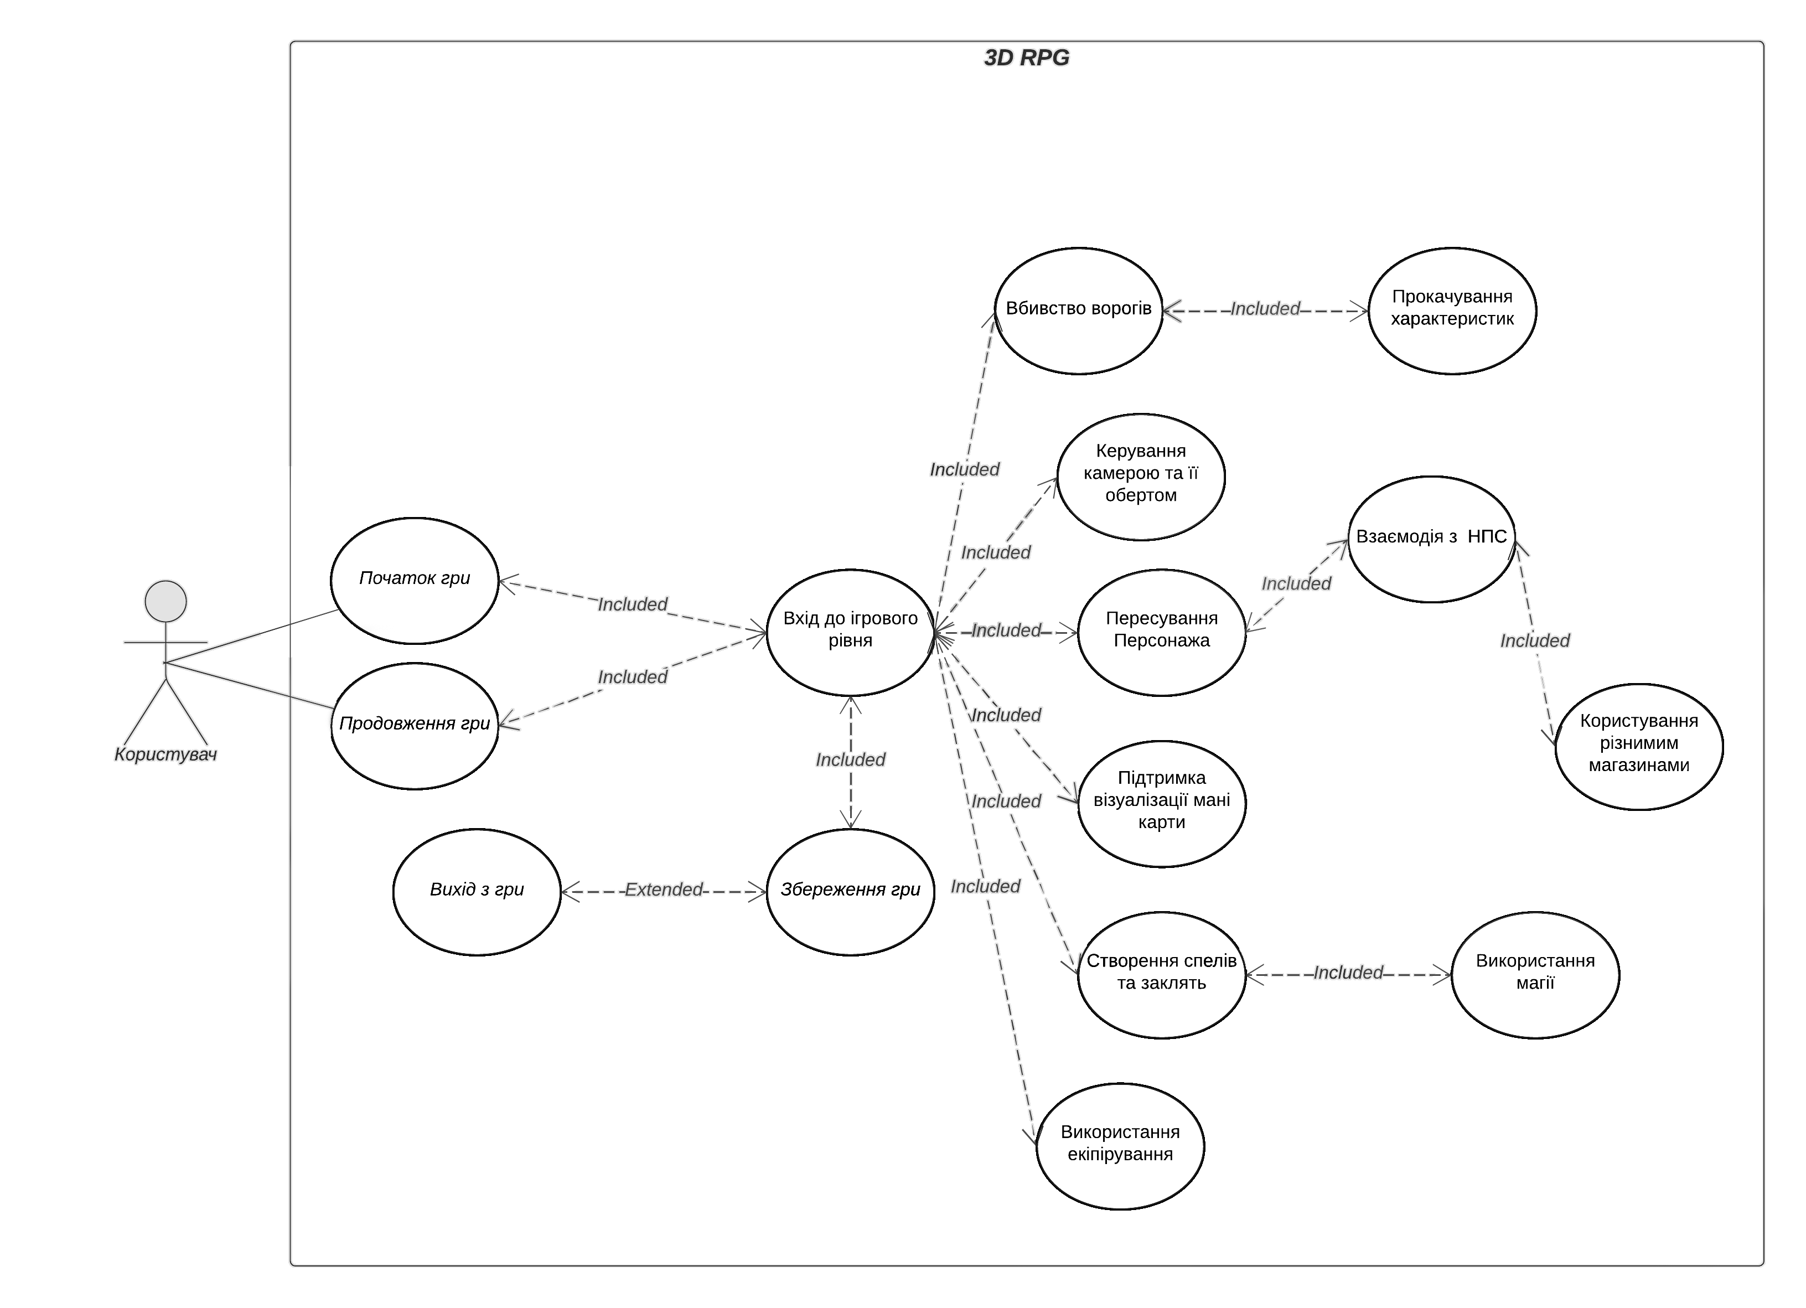
Варіанти використання

Slide 8
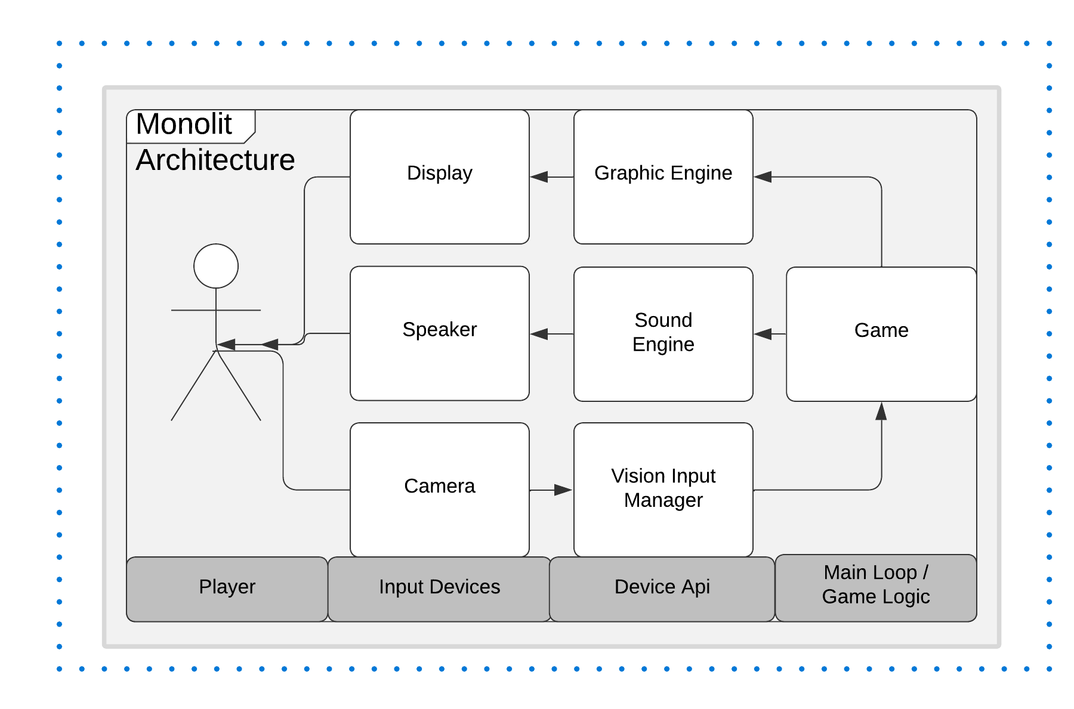
Архітектура проєкту

Slide 9





Засоби розробки
Code
Graphics

Slide 10
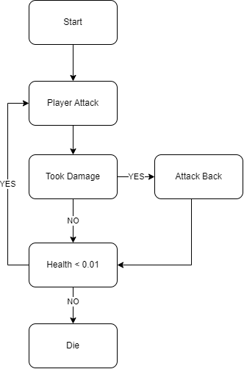
Визначення
Інтелектуальний агент - це програма, яка може сприймати своє середовище через сенсори та діяти у цьому середовищі за допомогою ефекторів (наприклад, переміщення, атака).
Модель поведінки - це набір правил, які визначають, як вороги реагують на дії гравця та його показник.
Стандартна модель поведінки

Slide 11
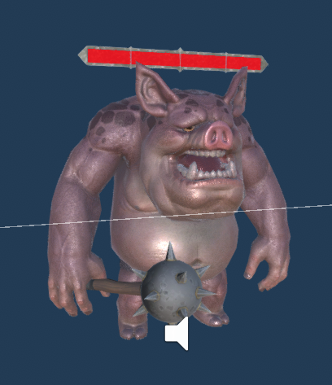
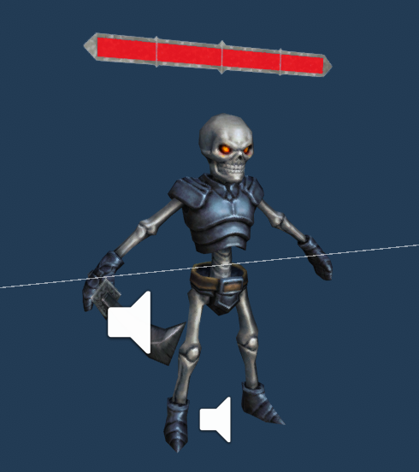
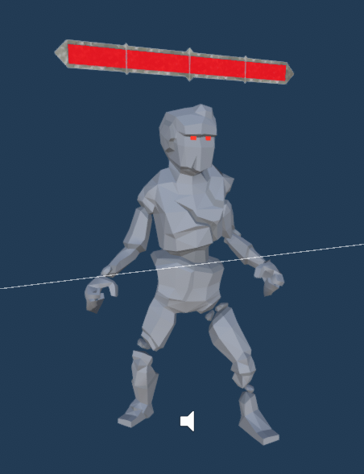
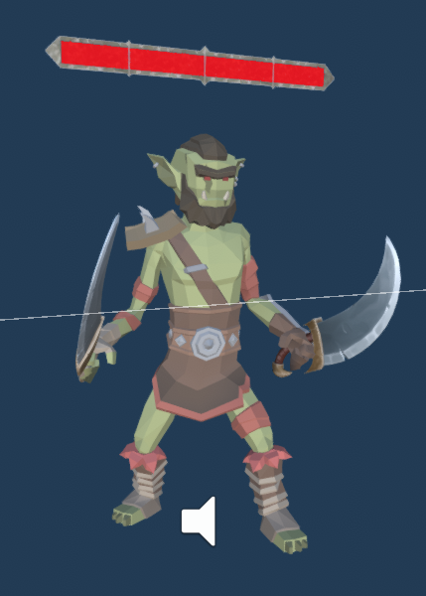
Вороги

Slide 12
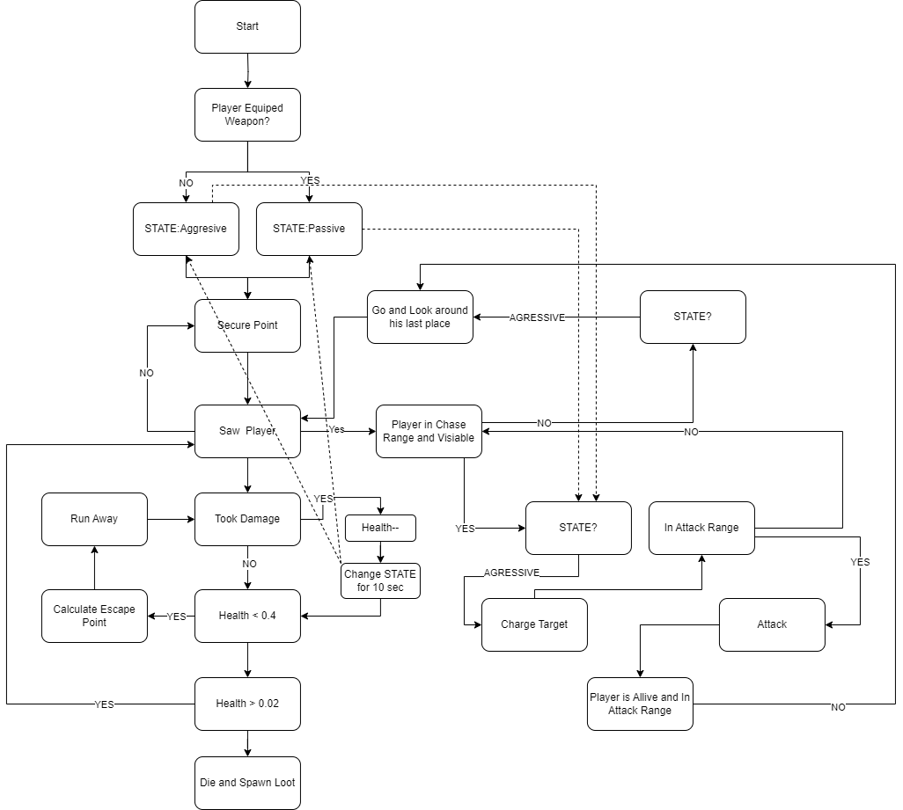
Модель поведінки для «Piglin»

Slide 13
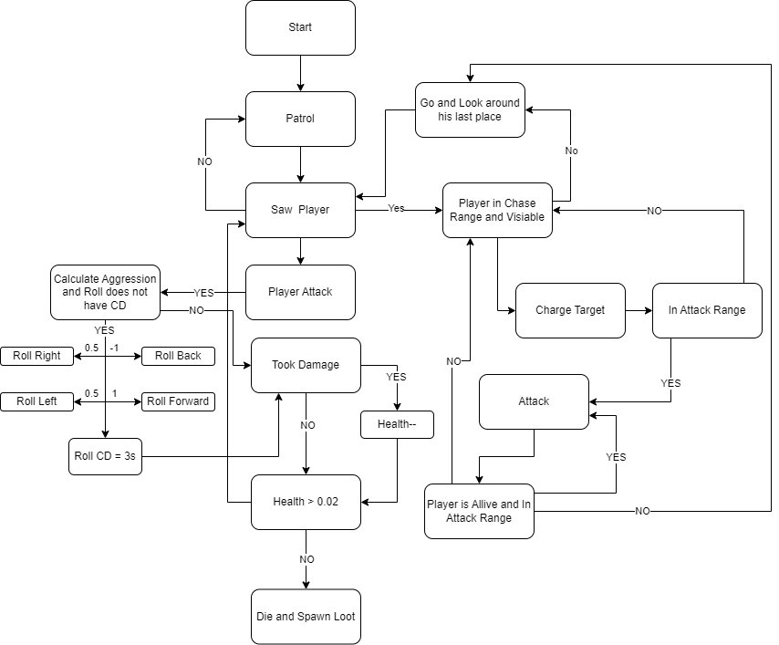
Модель поведінки для«Goblin»

Slide 14
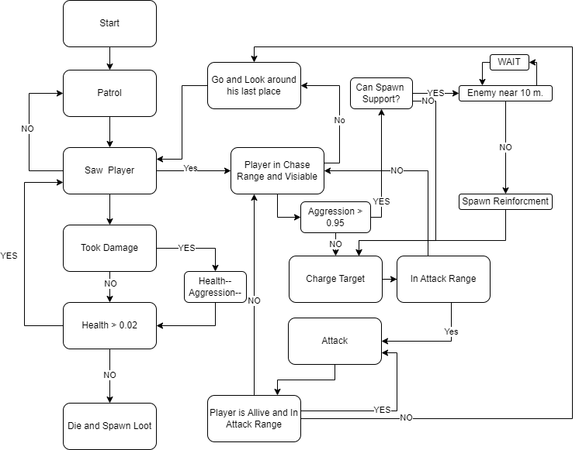
Модель поведінки для«Skelet»

Slide 15
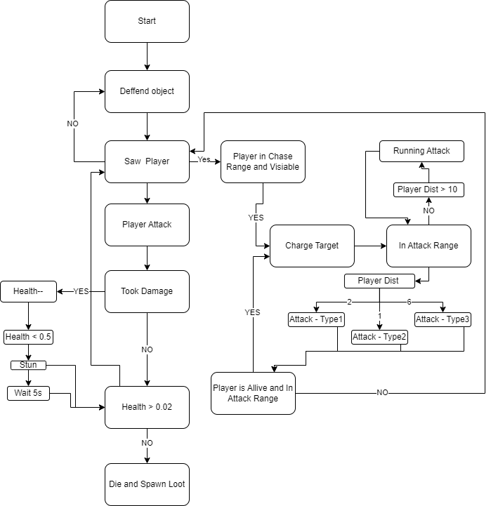
Модель поведінки для«Golem»

Slide 16
Демонстрація

Slide 17
Висновки
Всі поставлені задачі на дипломне проєктування були виконані в повному обсязі.
Для досягнення мети було сформульовано і розв’язано ряд функціональних задач:
Реалізація інтелекту ворогів зі своїми особливими спектрами поведінки – система реалізована повністю в ПЗ. В ігровому застосунку наявні 4 види ворогів кожен зі своєю унікальною поведінкою та особливостями.
Реалізація ігрового інтерфейсу – система реалізована повністю в ПЗ. Гравець має можливість користуватися інтерфейсом застосунку таким як, меню, інвентар, магазини, об’єкти і тд.
Реалізація механік бою – система реалізована повністю в ПЗ. Гравець може взаємодіяти з усіма ворогами в грі, знищувати їх, наносити їм шкоду, використовувати для цього зброю, закляття та екіпірувати броню для захисту себе.
Реалізація функціоналу інвентарю, магазинів та ігрової економіки – система реалізована повністю в ПЗ. Гравець може купувати та використовувати всі предмети, які наявні в грі, для цього існують магазини та інвентар. Інвентар в свою чергу існує, як місце збереження та колекціонування об’єктів, отриманих гравцем. Також там можна знайти поточні задання, карту, меню зброї, характеристик, магії та можливість прокачувати свого персонажа.

Slide 18
Реалізація функціонали створення та використання магії – система реалізована повністю в ПЗ. Гравець має можливість створювати магію та заклинання базуючись на зібраних до цього інгредієнтах. Кожне закляття дає певні переваги гравцю при проходженні гри. В грі є 7 видів магії та 6 видів заклять.
Реалізація функціоналу взаємодії з ігровими об’єктами – система реалізована повністю в ПЗ. Гравець може взаємодіяти з великою кількістю об'єктів, які розкидані по всьому світу. Також є можливість взаємодіяти зі скринями, НПС, ящиками і тд.
Розробка ігрового застосунку на дипломному проєкті дала можливість заглибитися у вивчення розробки відеоігор та покращити навички в розумінні та створенні всіх аспектів гри, особливо поведінки інтелектуальних агентів. Проаналізувавши предметну область та аналогічні ігрові застосунки дозволило правильно обрати ігровий рушій, мову програмування, жанр та дізнатися, які аспекти поведінки ворогів потребують покращення та доопрацювання.

Slide 19
Дякую за увагу

Slide 22
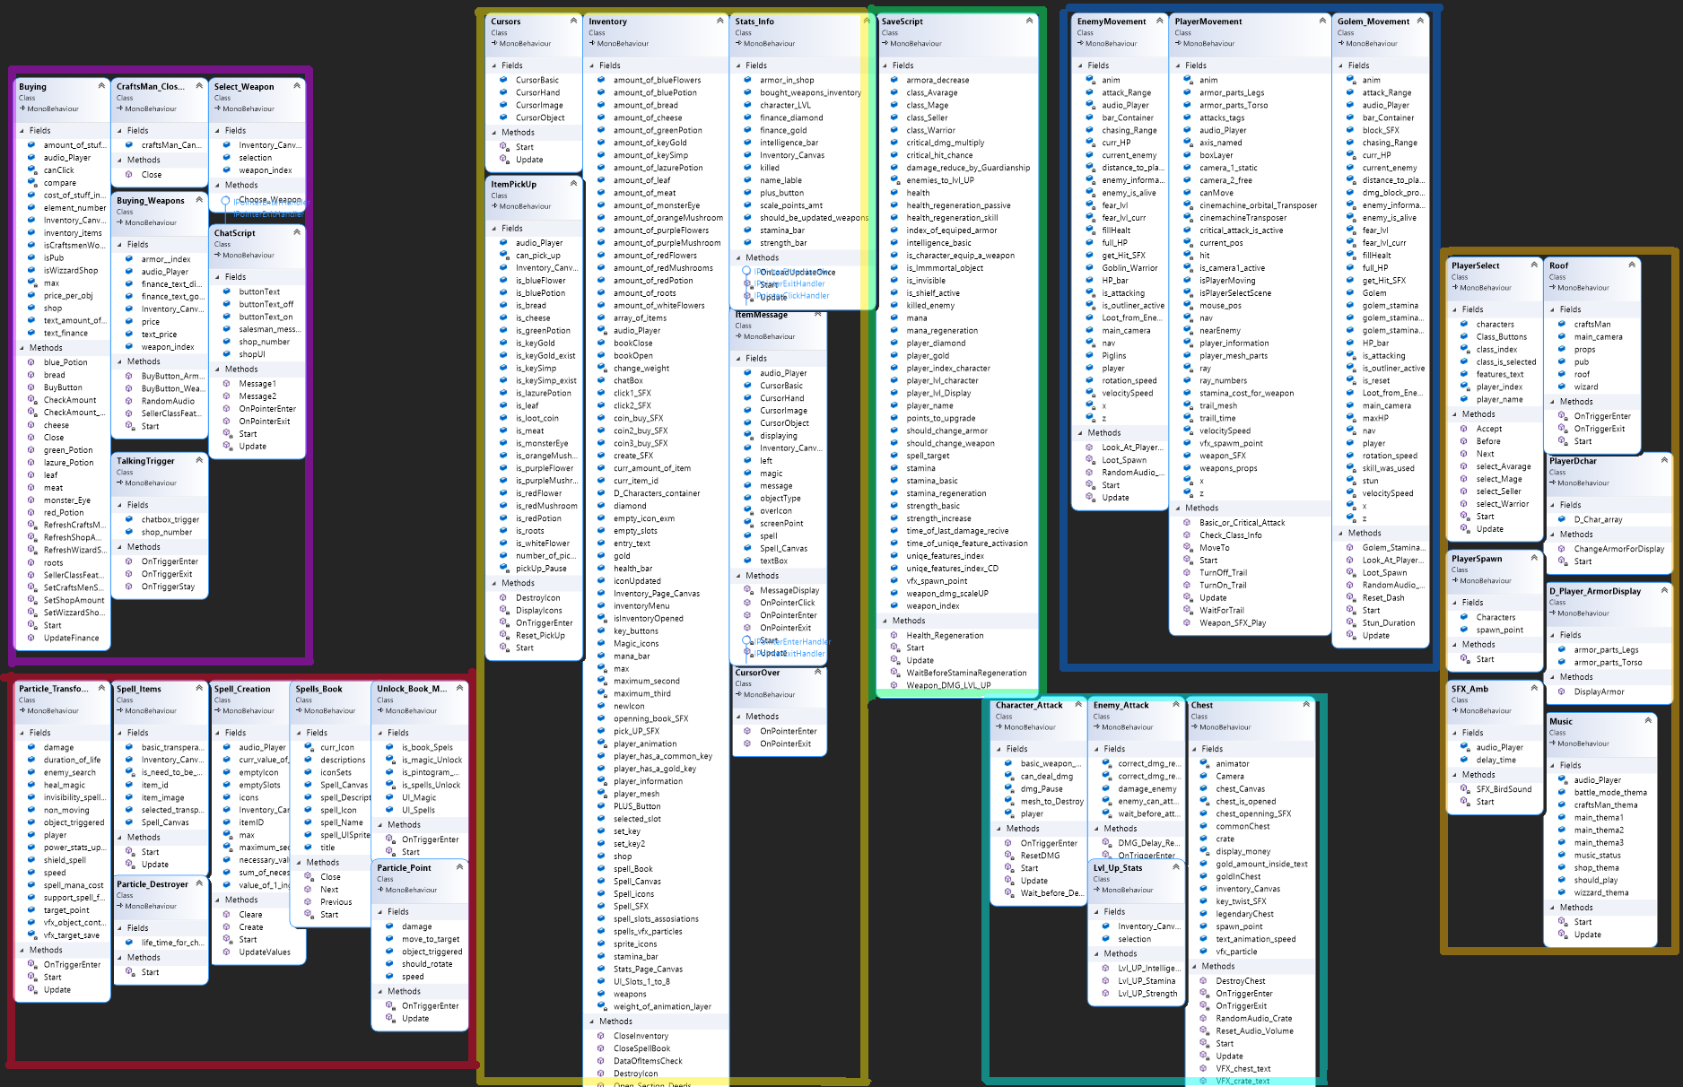

Slide 23
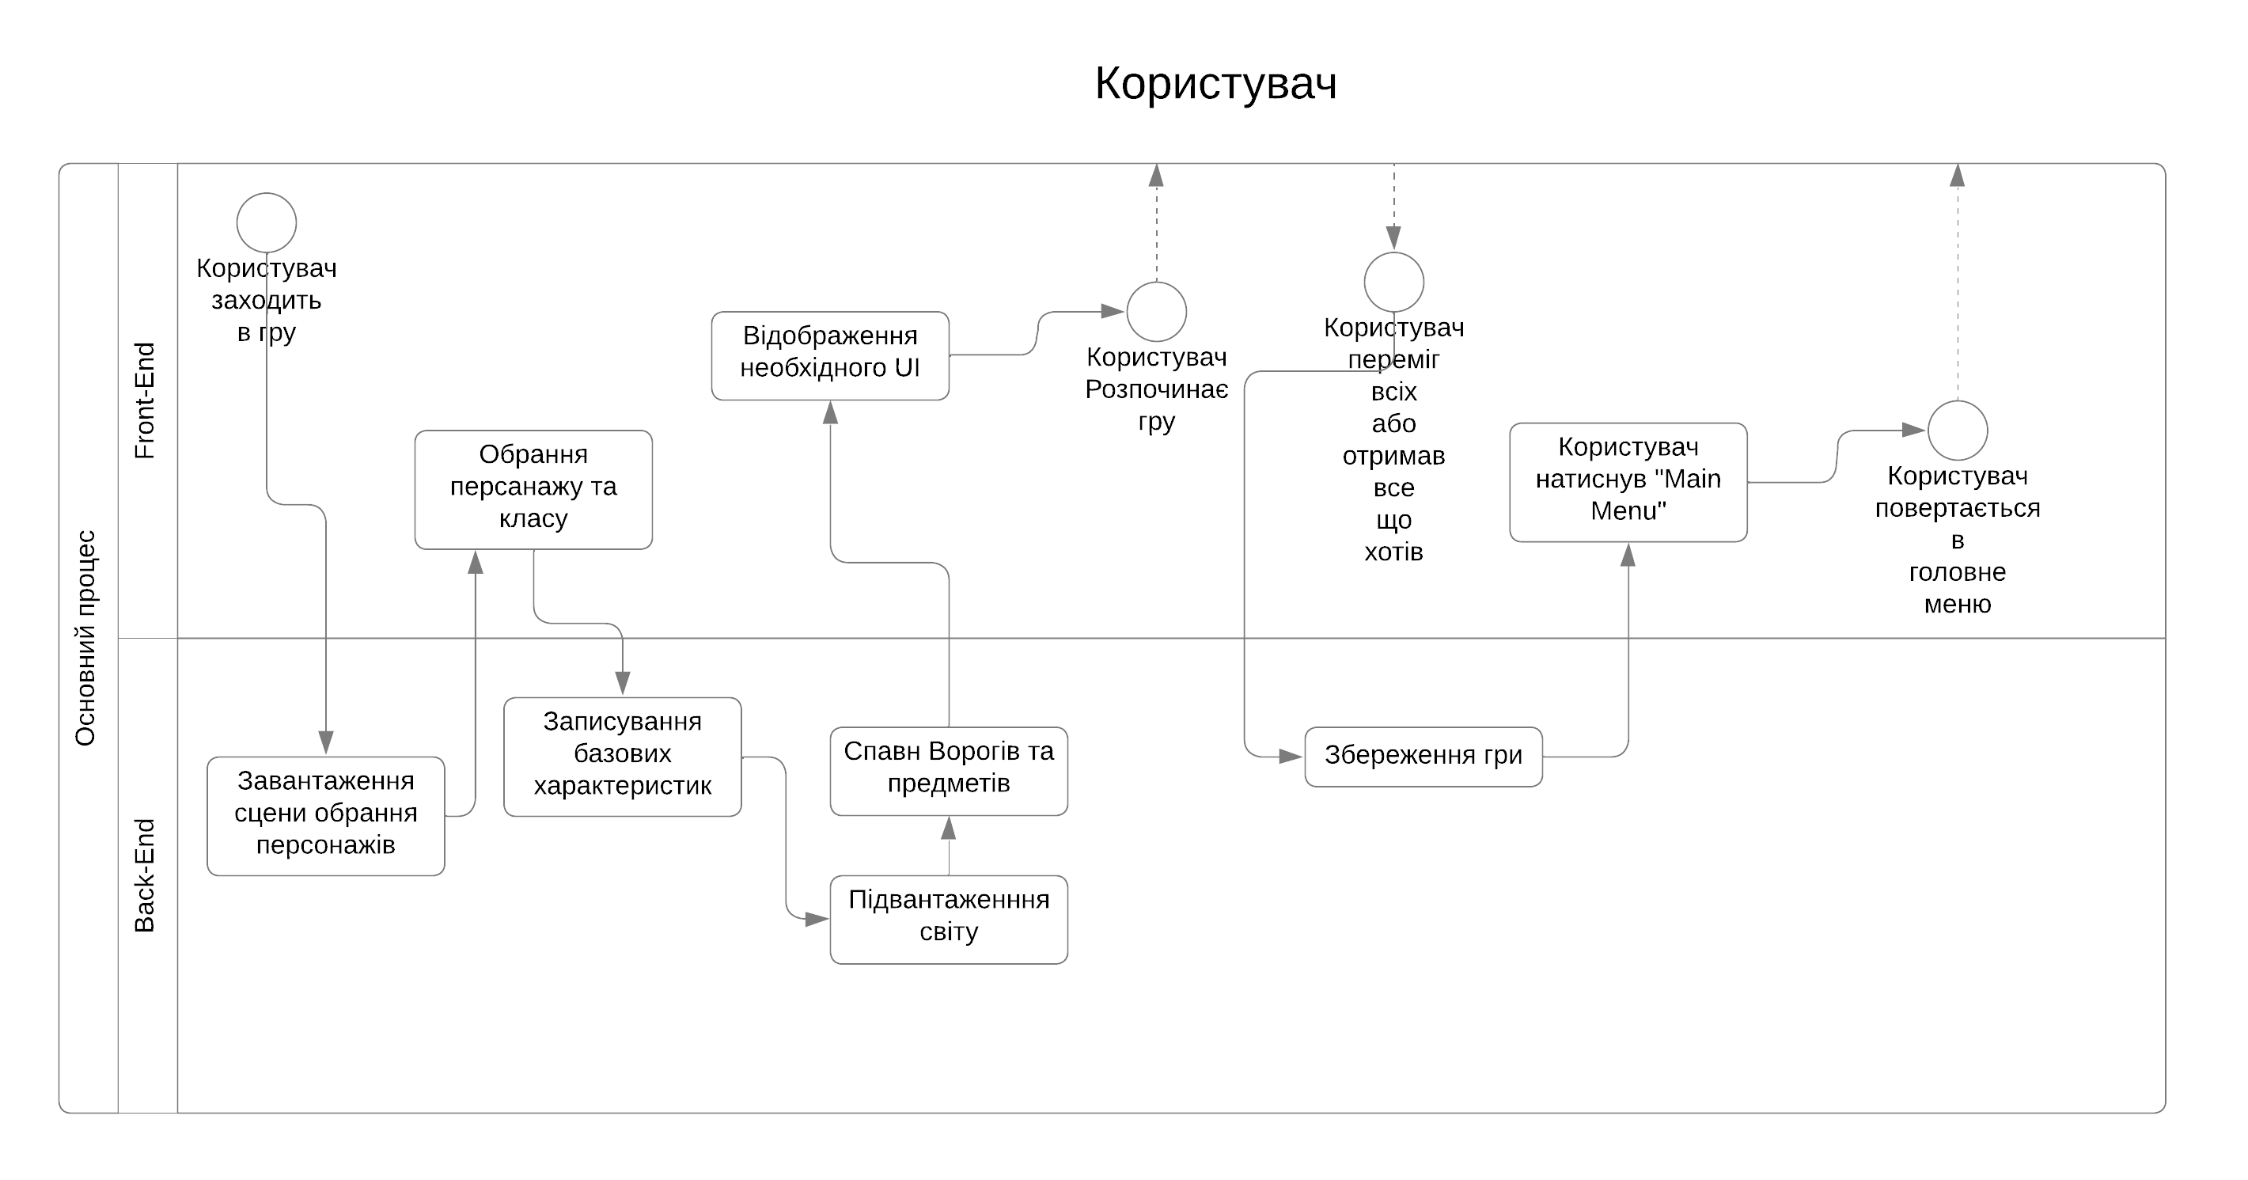
Схема бізнес-процесу «основний ігровий процес»

